Slide 1


Mobile/WebService Project
FinalTerm 보고서
제목 : 안전모 탐지
학번: 2021110194
이름 : 이준용
Image Processing Lab

Slide 2

목차
요구조건
목적
필요성
기능 계획(신규 또는 추가 기능 중심)
사용자 시나리오(Ui 구성)
기대효과
2

Slide 3
요구조건
1. Edge System(Python 기반, 공통)
1-1. YoloV5 pretrained model 사용
대체 가능 함
1-2. Ms coco 훈련데이터 기준 검출 객체 (Classes) : 80가지 객체 검출 기능
대체 가능 함
1-3. 한 종류의 객체를 동일한 객체로 가능한 Change Detection
1-4. 게시를 위한 HTTP Restfull API 사용(공통)
1-5. 추가기능
2. Service System(Python, Django 기반, Pythonanywhere 클라우드상 서비스 구동, 일부 확장 기능 가능)
2-1. 사용자 보안 기능(보안키를 이용한 로그인, 공통)
2-2. Image Blog 및 관리 기능(공통, 일부 확장 기능 가능)
2-3. 게시를 위한 HTTP Restfull API 제공(공통)
2-4. Image 목록, 획득을 위한 HTTP Restfull API 제공(신규 추가 필요)
2-5. 추가 기능
3. Client System(Android, Native App, 개별 제안)
3.1. Image list view 기능(공통 기능, 개별 제안)
3.2. Image 목록, 획득을 위한 HTTP Restfull API 사용(신규 추가 필요)
3.3. 공통기능 및 추가기능을 활용한 사용자 시나리오 및 UI 제공 (신규 추가 필요)
3-4. 추가 기능
Image Processing Lab

Slide 4


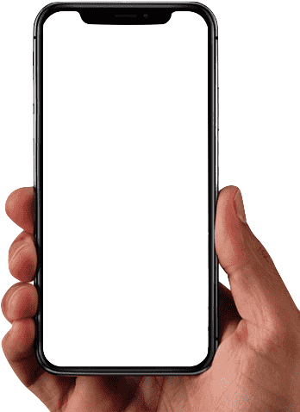



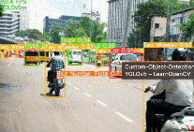

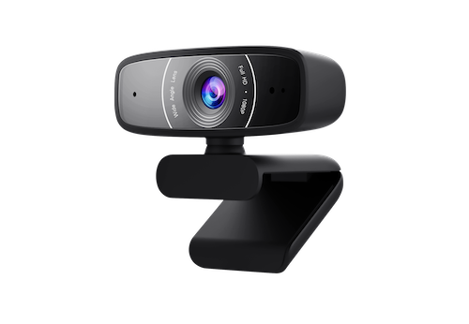







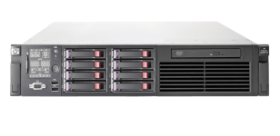
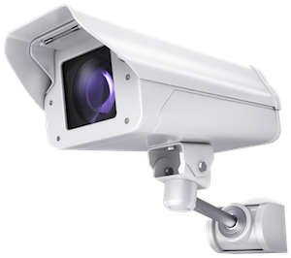

시스템 구성도 (변경 된 사항 적용)
시스템 구성도
HTTP/Restful API
PORT:8080
HTTP
Change Detection
PORT:8000
HTTP
Intruder Detection
(Django blog)
REST API
Image blog
USB
RTSP
<EDGE SYSTEM>
<SERVICE SYSTEM>
<CLIENT>
Image Processing Lab

Slide 5
목적
산업 안전 강화
-건설 현장, 공장 등 위험 환경에서 안전모 착용 여부를 실시간으로 감지하여 작업자의 안전을 보장
효율적 관리
-대규모 작업 환경에서 사람의 수동 검사를 자동화하여 시간과 인건비 절감
기술 적용을 통한 생산성 향상
-컴퓨터 비전 기술과 Yolo모델의 실시간 감지 능력을 활용하여 정확하고 빠른 탐지 성능 제공
맞춤형 솔루션 개발
-다양한 환경에 적합한 안전모 탐지 알고리즘 개발
사회적 책임
-산업재해를 예방하고, 안전한 작업 환경을 조성하여 기업의 사회적 책임을 이행
Image Processing Lab

Slide 6
필요성
산업재해 및 사고 예방의 중요성
-건설 현장과 같은 고위험 작업 환경에서는 안전모 착용이 필수적임에도 불구하고 착용하지 않는 사례가 빈번히 발생
-안전모 미착용으로 인한 사고는 생명 손실 및 큰 재산 피해를 초래하며, 이는 사회적, 경제적으로 막대한 손실을 유발
기존 관리 방식의 한계
-안전모 착용 여부 확인이 주로 작업 관리자에 의한 수동 검사 방식으로 이루어지고 있음. 이러한 방식은 작업장의 규모가 커질수록 효율성이 떨어지고, 사람이 실수할 가능성이 높음
법적 요구사항과 규제 준수
-많은 국가에서 건설 현장과 공장 작업장에서 안전모 착용은 법적 의무사항이다. 안전모 착용 여부를 자동으로 모니터링하고 기록할 수 있는 기술은 규제 준수를 효과적으로 지원할 수 있다.
다양한 응용 가능성
-안전모 탐지 기술은 건설 현장 뿐 아니라, 공장, 물류 창고, 실내 작업 환경 등 다양한 산업 분야에서 적용 가능
Image Processing Lab

Slide 7
기능 - 조건대비표
시스템 구분 | 세부기능 | 구현 여부 | 대체 여부 | 소스 파일명 (함수 또는 class명)
1. Edge System(Python 기반, 공통) | 1-1. YoloV5 pretrained model 사용(대체 가능) | O/X | o | Helmet_detection
 | 1-2. Ms coco 훈련데이터 기준 검출 객체 (Classes) : 80가지 객체 검출 기능(대체 가능 함) |  | o | Helmet_detection
 | 1-3. 한 종류의 객체를 동일한 객체로 가능한 Change Detection(대체 가능 함) |  | o | Helmet_detection
 | 1-4. 게시를 위한 HTTP Restfull API 사용(공통) |  | x
 | 1-5. 기타 추가기능 (더 있을 경우 아래 표 추가) | x
2. Service System(Python, Django 기반, Pythonanywhere 클라우드상 서비스 구동, 일부 확장 기능 가능) | 2-1. 사용자 보안 기능(보안키를 이용한 로그인, 공통) | o |  | Djangoenv/mysite/settings.py
 | 2-2. Image Blog 및 관리 기능(공통, 일부 확장 기능 가능) | o |  | Djangoenv/blog/views.py
 | 2-3. 게시를 위한 HTTP Restfull API 제공(공통) | o |  | Djangoenv/blog/models.py
 | 2-4. Image 목록, 획득을 위한 HTTP Restfull API 제공(신규 추가 필요) | o |  | Djangoenv/blog/models.py
 | 2-5. 기타 추가 기능 (더 있을 경우 아래 표 추가) |  | x
3. Client System(Android, Native App, 개별 제안) | 3.1. Image list view 기능(공통 기능, 개별 제안) | O
 | 3.2. Image 목록, 획득을 위한 HTTP Restfull API 사용(신규 추가 필요) | O
 | 3.3. 공통기능 및 추가기능을 활용한 사용자 시나리오 및 UI 제공 (신규 추가 필요) | O
 | 3-4. 추가 기능 | X
Image Processing Lab

Slide 8
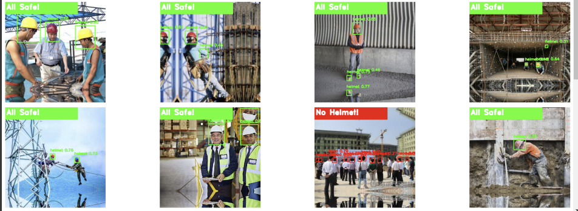
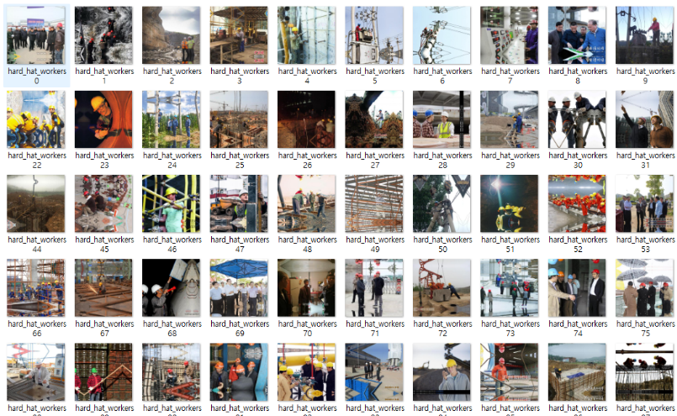
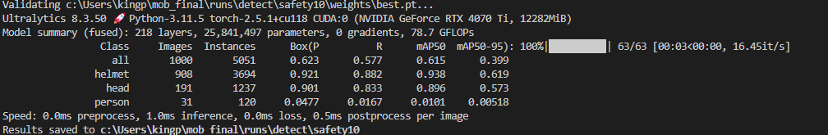
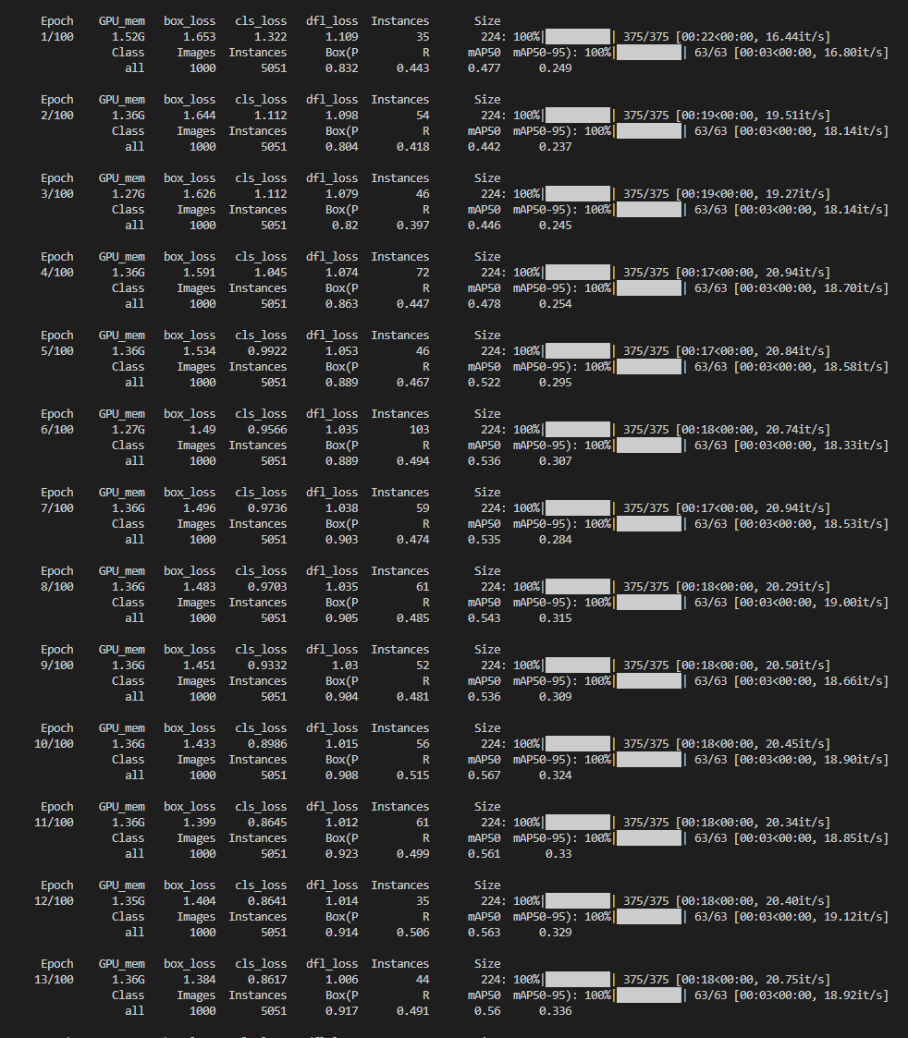
기능 - 1. Edge System(Python 기반, 공통)
1-1. YoloV8 model 사용
-Yolov8모델을 이용하여 구현
1-2. Kaggle dataset을 이용
-Kaggle dataset을 이용하여 학습 및 예측
1-4. 게시를 위한 HTTP Restfull API 사용(공통)
server api

Slide 9
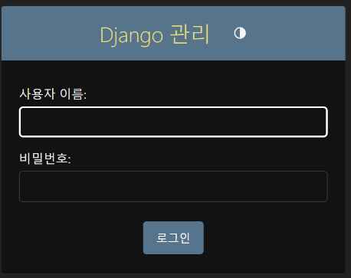
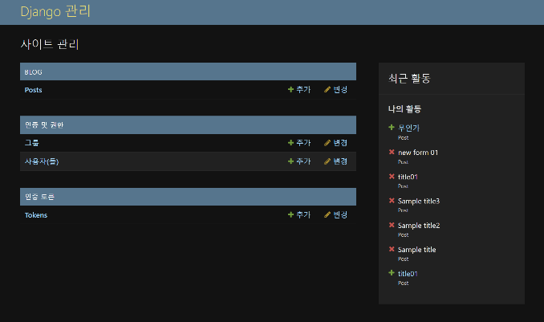
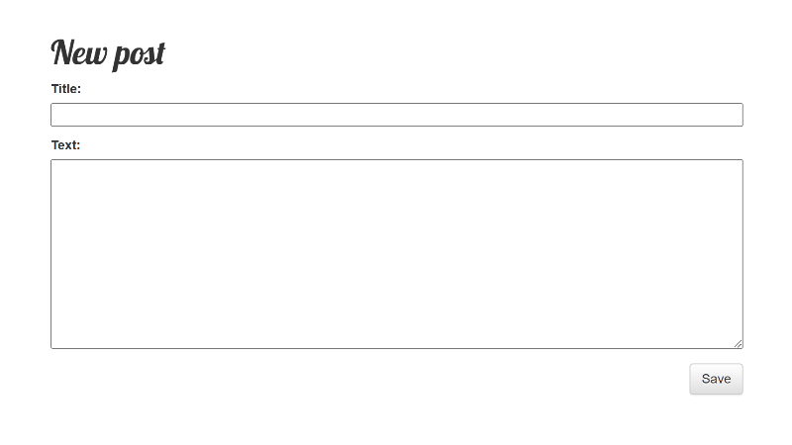
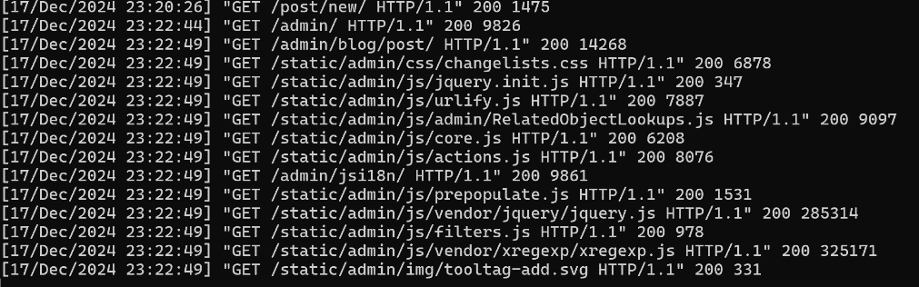
기능 - 2. Service System(Python, Django 기반)
2-1. 사용자 보안 기능(보안키를 이용한 로그인, 공통)
Django login, django의 내장 인증 시스템을 활용하여 사용자가 로그인 할 수 있게 구현
(기능 동작 캡처 화면 제시)
2-2. Image Blog 및 관리 기능(공통, 일부 확장 기능 가능)
Django management, django의 모델과 관리페이지를 통해서 관리할 수 있게 구현
2-3. 게시를 위한 HTTP Restfull API 제공(공통)
게시물 게시를 위한 업로더 구현
(간략한 설명)
(기능 동작 캡처 화면 제시)
2-4. Image 목록, 획득을 위한 HTTP Restfull API 제공(신규 추가 필요)
(간략한 설명)
(기능 동작 캡처 화면 제시)

Slide 10
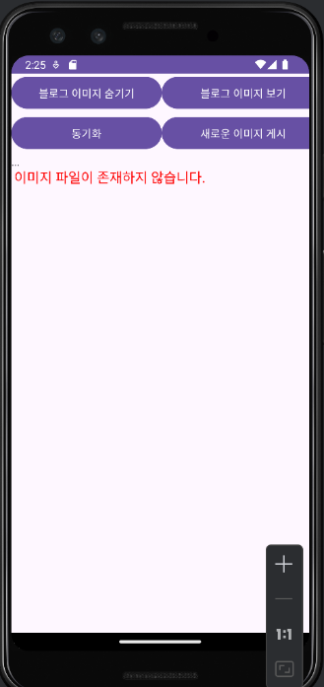
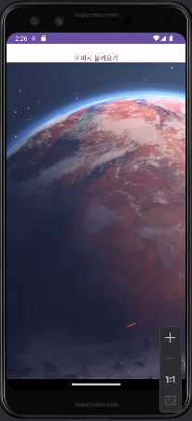
기능 - 3. Client System(Android, Java기반, 개별 제안)
3.1. Image list view 기능(공통 기능, 개별 제안)
서버에서 안드로이드앱으로 제공하는 이미지 데이터를 리스트 형태로 표시합니다.
3.2. Image 목록, 획득을 위한 HTTP Restfull API 사용(신규 추가 필요)
이미지 확들을 위한 동기화 버튼과 새로운
이미지 게시 버튼을 추가하였습니다.
3.3. 공통기능 및 추가기능을 활용한 사용자 시나리오 및 UI 제공 (신규 추가 필요)
E블로그 이미지 숨기기, 이미지 보기, 동기화 버튼
을 사용하여 구현하였습니다.
3-4. 기타 추가 기능
(간략한 설명)
(기능 동작 캡처 화면 제시)

Slide 11
기능
엣지
-yolov8을 이용한 안전모 탐지
-사용 기술: yolov8, opencv, cuda, http/restful api통한 통신
서버
-django를 기반으로 이미지 블로그를 활용하여 이미지를 저장 및 관리
-django의 기본 기능을 이용하여 사용자 인증 및 보안
-클라이언트에서 이미지 데이터에 접근 및 수정할 수 있도록 api제공
클라이언트
-이미지 동기화 및 이미지 출력
-이미지 변환
Image Processing Lab

Slide 12
사용자 시나리오(Ui 구성)
엣지 시스템
-Yolo모델 학습 -> 카메라 인식-> 인식된 데이터 캡쳐 -> 서버로 전송
서비스 시스템
-캡쳐된 이미지 관리
-사용자 데이터 및 블로그 이미지 관리
클라이언트 시스템
-안드로이드 앱 로그인 -> 동기화 -> 이미지 확인 -> 다른 사진 확인
Image Processing Lab

Slide 13
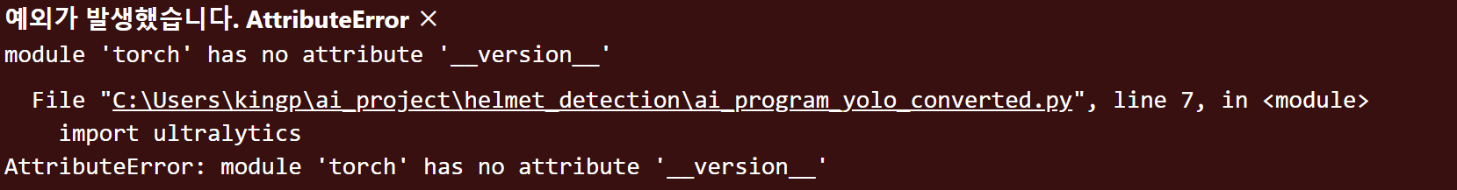
개발과정의 이슈
Yolov8
Kaggle dataset을 이용하여 yolo모델을 학습시켰으나 vscode에서 학습하는 과정에 있어 오류가 많이 발생하였습니다. 결과 plotting과 학습 시키는 과정에서 gpu를 인식하지 못하는 오류와 windows의 처리 방식 때문에 학습 시키는 과정에서 해결하지 못하였습니다.
Image Processing Lab

Slide 14
데모(구동 동영상, mp4 동영상 파일을 추가 함)
데모 동영상
Image Processing Lab

Slide 15
기대효과 및 결론
안전모 인식
안전모 인식에 비록 실패하였지만 앞으로 더 나아가 실시간 카메라로 인식
확장성
안전모 인식 뿐만 아니라 다른 객체도 인식
안전 사고 감소
안전모 및 다양한 안전장구 인식에 따른 감시 효과 증대. 이에 따른 안전 사고 감소
Image Processing Lab

Slide 16
결과물의 목록
서비스 URL : http://127.0.0.1:8000/
소스코드 git 주소 : https://github.com/leejunyung/mobile_final
Root
Edge_System
YOLO
Service_System
Django
Client_System
Android, Native App
FinalTerm 보고서.pptx
url.txt (서비스 URL, 소스코드 git 주소)
Image Processing Lab

